Slide 1
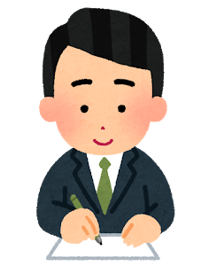
学生・わかもの支援窓口主催
自分を知る！適職を知る！
就活応援セミナー
定員１０名
「就活スタート！」と思いつつ「どんな仕事に就けばいいんだろう…」とお悩みの皆様！
興味関心のある分野を探し、自分の「強み」や「弱み」を知ることを
お手伝いするセミナーを開催します。
参加してこの先の就活をスムーズに進めていきましょう♪
令和7年５月３０日（金）
１４：００～１５：３０
＠ハローワーク刈谷 プレハブ会議室
◆ 対象者
３５歳未満の方
◆ 申込（前日までに来所または電話でお願いします）
２階⑨窓口 学生・わかもの支援窓口 0566-88-0042
◆ 当日
１３：５０に開場しますので、直接お越しください。
筆記用具とスマホ（可能であれば）を持参してください。
※ 雇用保険受給者の方が受講された場合、
求職活動実績としてカウントされます。
※ 開催日時、場所については、申込状況等
により変更する場合もあります。
ハローワーク刈谷（刈谷公共職業安定所）
〒448-8609 刈谷市若松町1-46-3
LL060222刈谷専援

